Slide 1
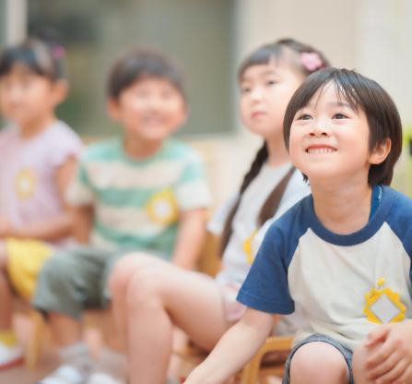
GCLIP幼稚園
教育
のヒミツ!
GCLIP幼稚園の
粘り強く生き抜く子ども
粘り強く生き抜く子ども
が育つ！
教育内容
教育内容
大公開！
大公開！
３分
で読める！
こだわりの教育目標と教育特色

Slide 2
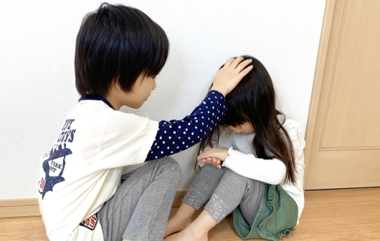
教育目標
豊かな経験を通して、
自律して生き抜く力
を培う
GCLIP幼稚園は、困難にもめげず自分を律しながら挑戦し続ける力＝「生き抜く力」の基盤を培うことを目標としています。そのためにまずは先生との受容的な関係からお子様の自己肯定感を育み、それを基盤として、園での様々な経験を通して課題を乗り越える力を養います。
生き抜く力
自己肯定感
目指す子どもの姿
自己肯定感があり
思いやりのある子ども
やりたいことを見つけやりきれる子ども
探求心のある子ども

Slide 3
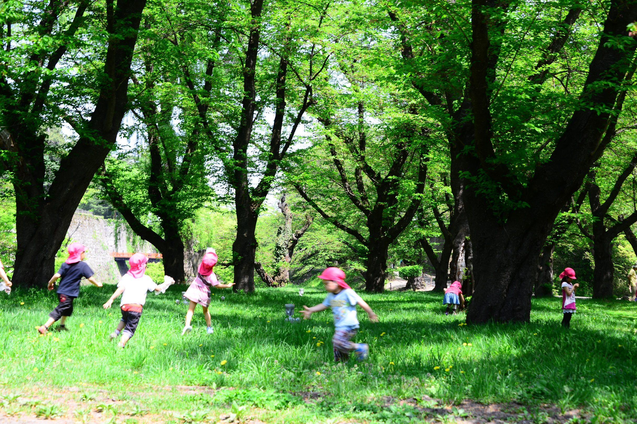
教育の特色
教育の特色
自然豊かな体験
まるで公園のような園庭で
思い切り遊びこむ！
丈夫な身体と自然現象に興味を持ち探求する心を養います。
丈夫な身体と自然現象に興味を持ち探求する心を養います。
自然は子ども達にとって発見の宝庫です。そのため、GCLIP幼稚園では積極的に戸外遊びの時間を設けています。子ども達は思い切り身体を動かしながら、自然物や自然現象から学びの種を主体的に見つけ、先生・お友達と共に探求していきます。

Slide 4
教育の特色
教育の特色
英会話
ネイティブ講師による
ホンモノの英語体験
たっぷり週3回の英語学習で国際感覚を育む
たっぷり週3回の英語学習で国際感覚を育む
GCLIP幼稚園では、様々な国籍の人々と対話し協力関係を築く国際人を育てることを目標に、週3回1時間程度ネイティブ講師による英会話の時間を設けています。ベテランのネイティブ講師が作成した歌やゲームを通して英会話を「楽しみながら学ぶ」ことを何よりも大切にしています。

Slide 5
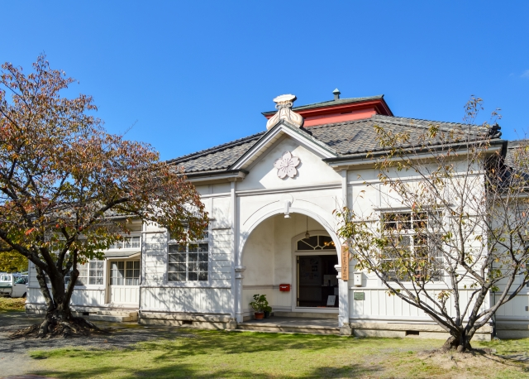
園見学
随時開催中！
プロフィールにあるHPのURLをチェック！
学校法人市ヶ谷学園 GCLIP幼稚園
学校法人市ヶ谷学園 GCLIP幼稚園
対象年齢 満3歳児-5歳児
開園時間 8:00-18:00
所在地 ○○市○○○○○○
TEL ○○-○○○○-○○○○

